Slide 1
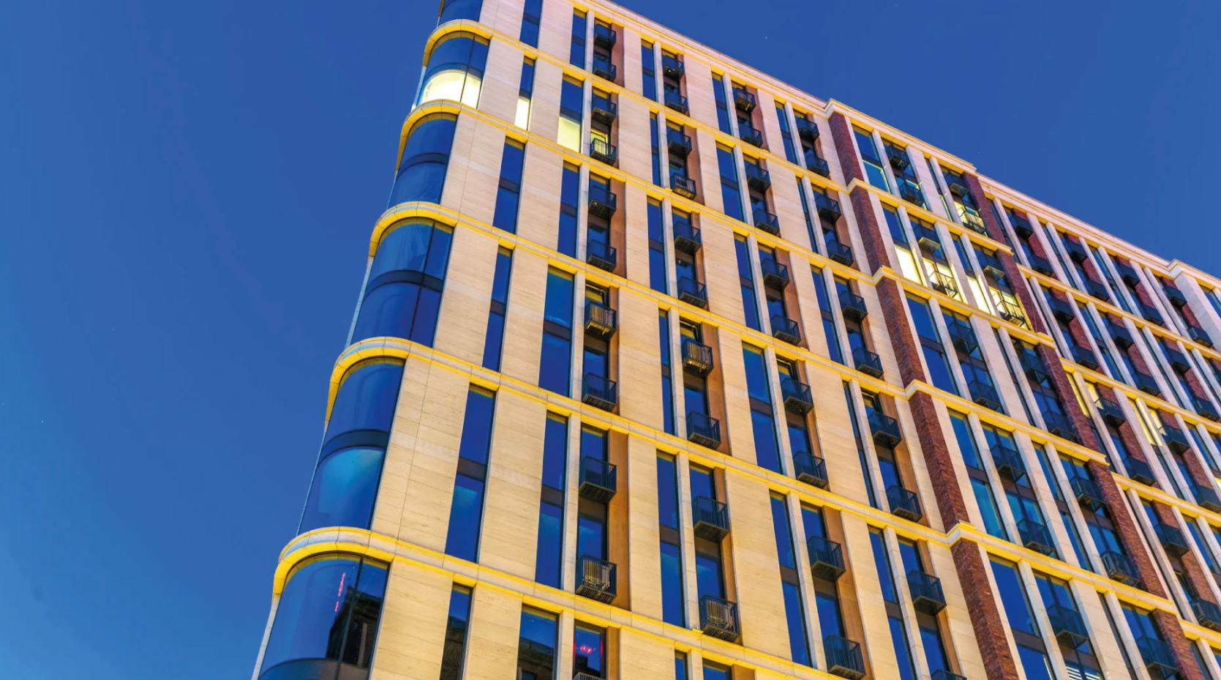
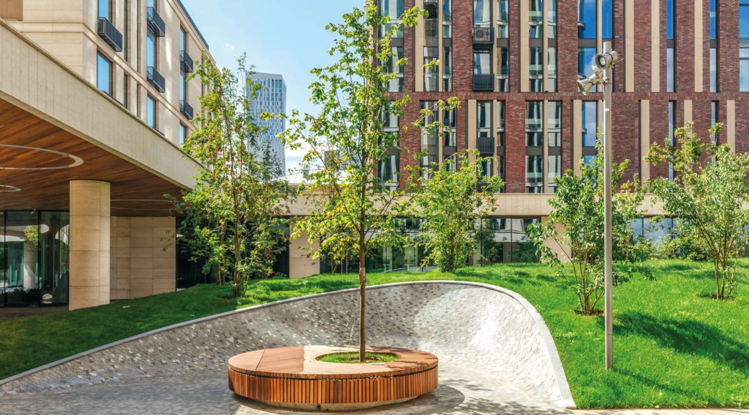
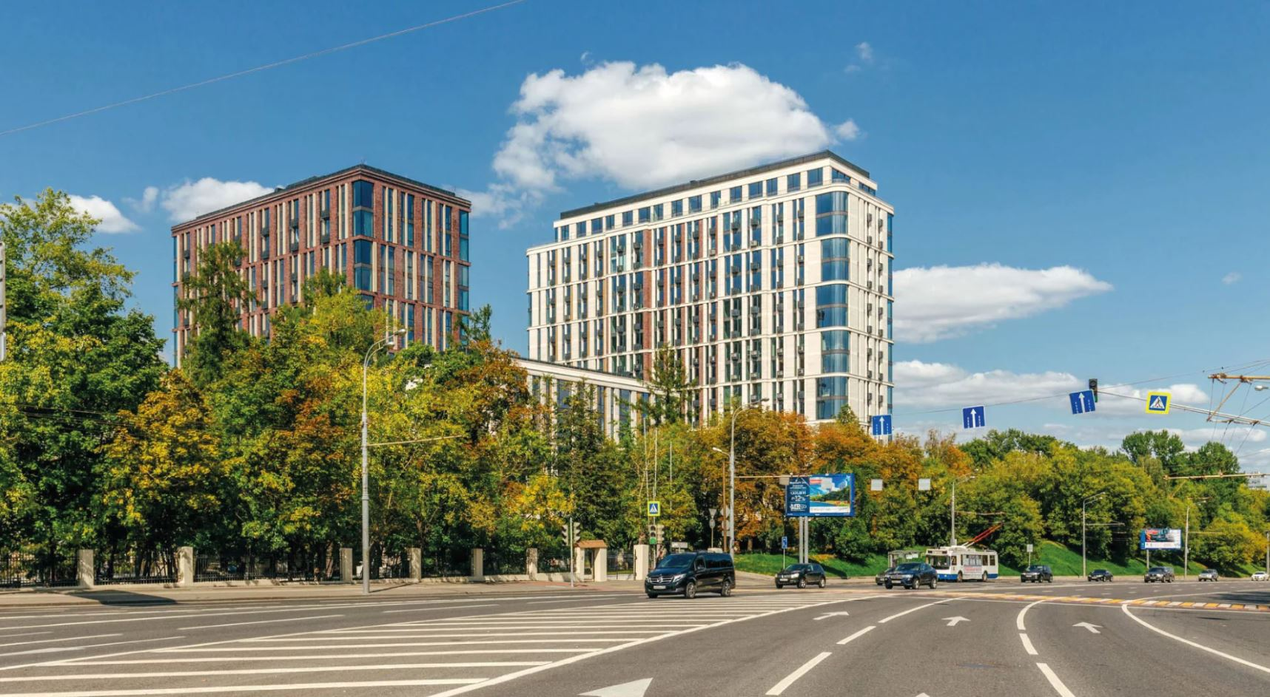
Отчёт о проведённых работах в ЖК Воробьев дом
Сентябрь 2021 года

Slide 2
Уважаемые жильцы и собственники помещений!
Мы подготовили для вас краткий отчет о выполненных УК Воробьев дом работах в ЖК Воробьев дом за сентябрь 2021 года.
Ваши пожелания и предложения по обслуживанию ЖК просим направлять: на почту info@uk-vorobievdom.ru, по телефону + 7 (495) 940-55-55 или через мобильное приложение «Домиленд».
С заботой о вас,
УК Воробьев дом

Slide 3
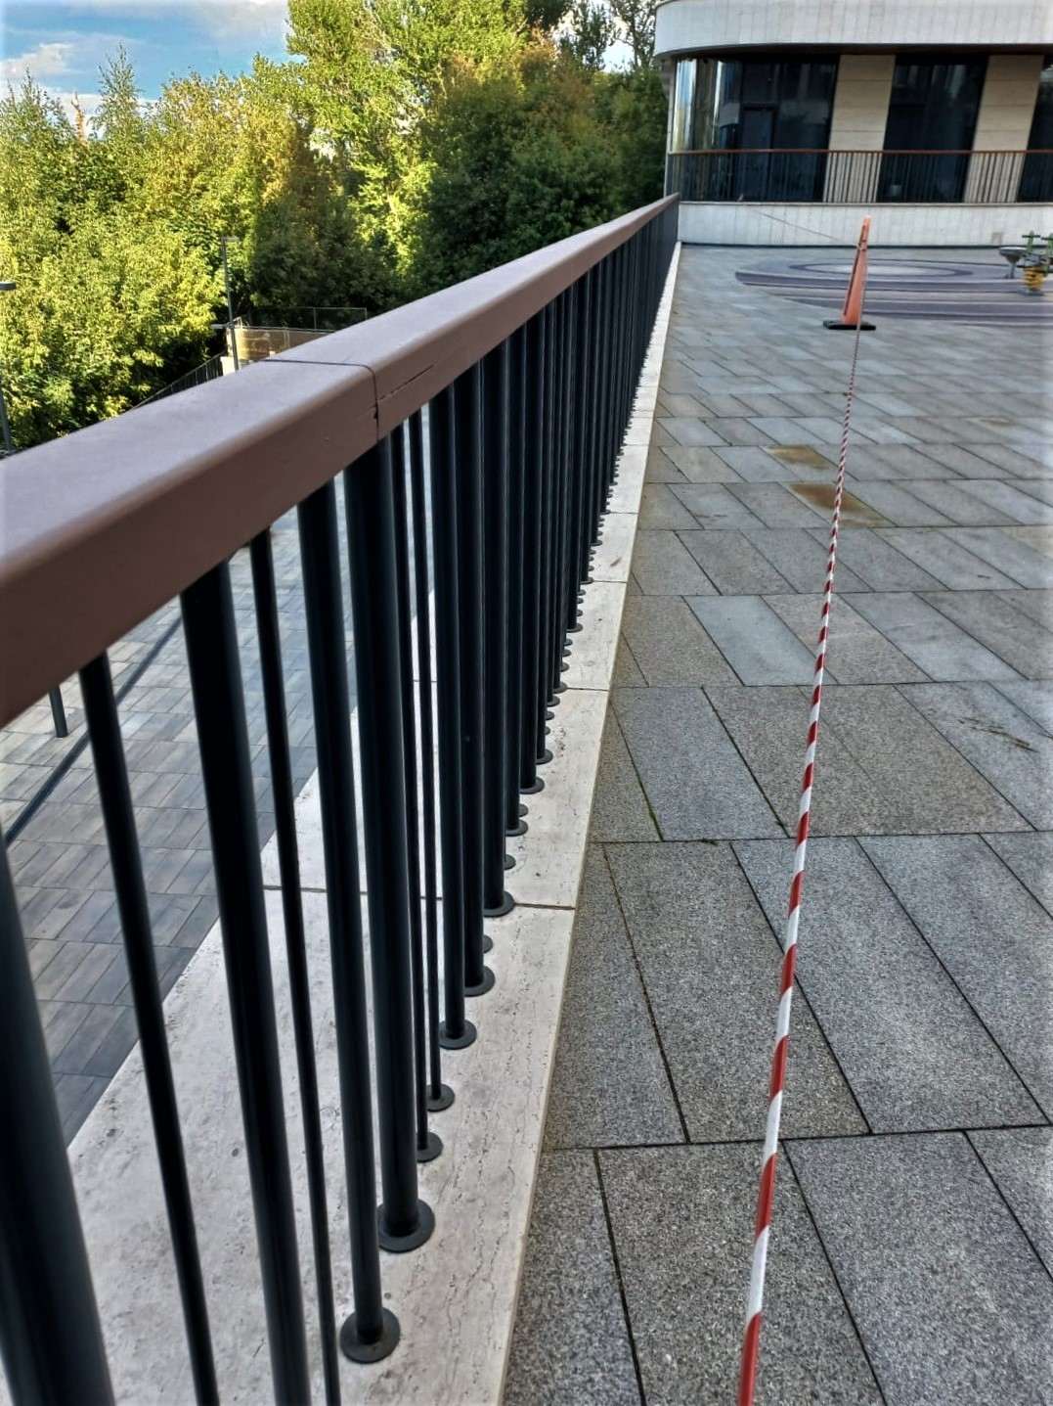
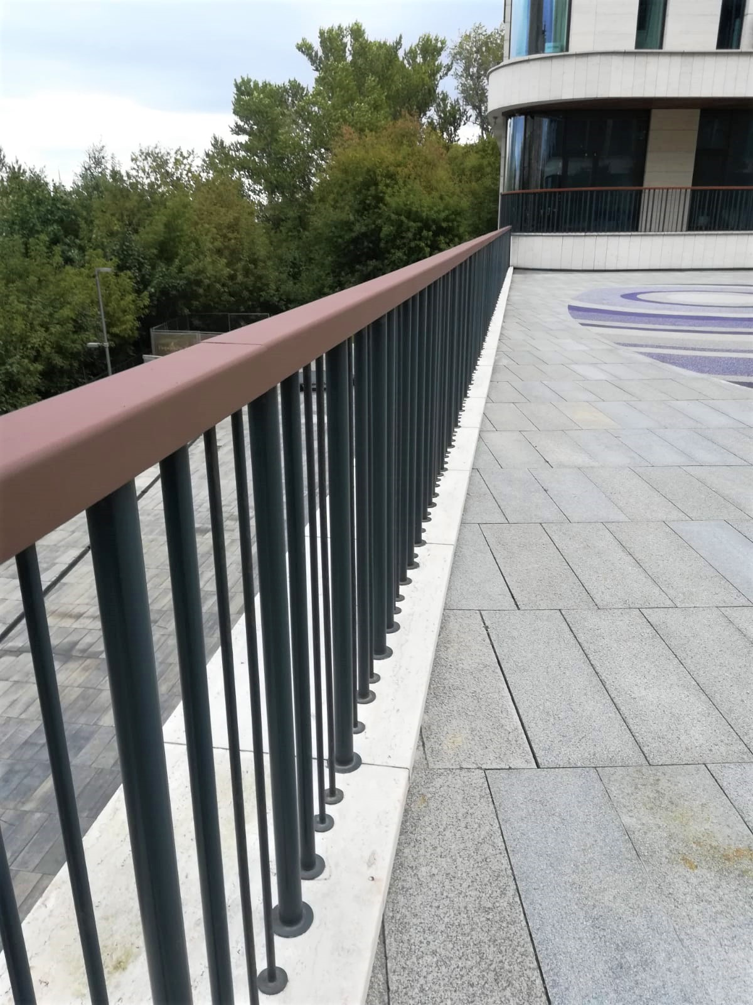
Провели покраску поручня
Работы по благоустройству

Slide 4
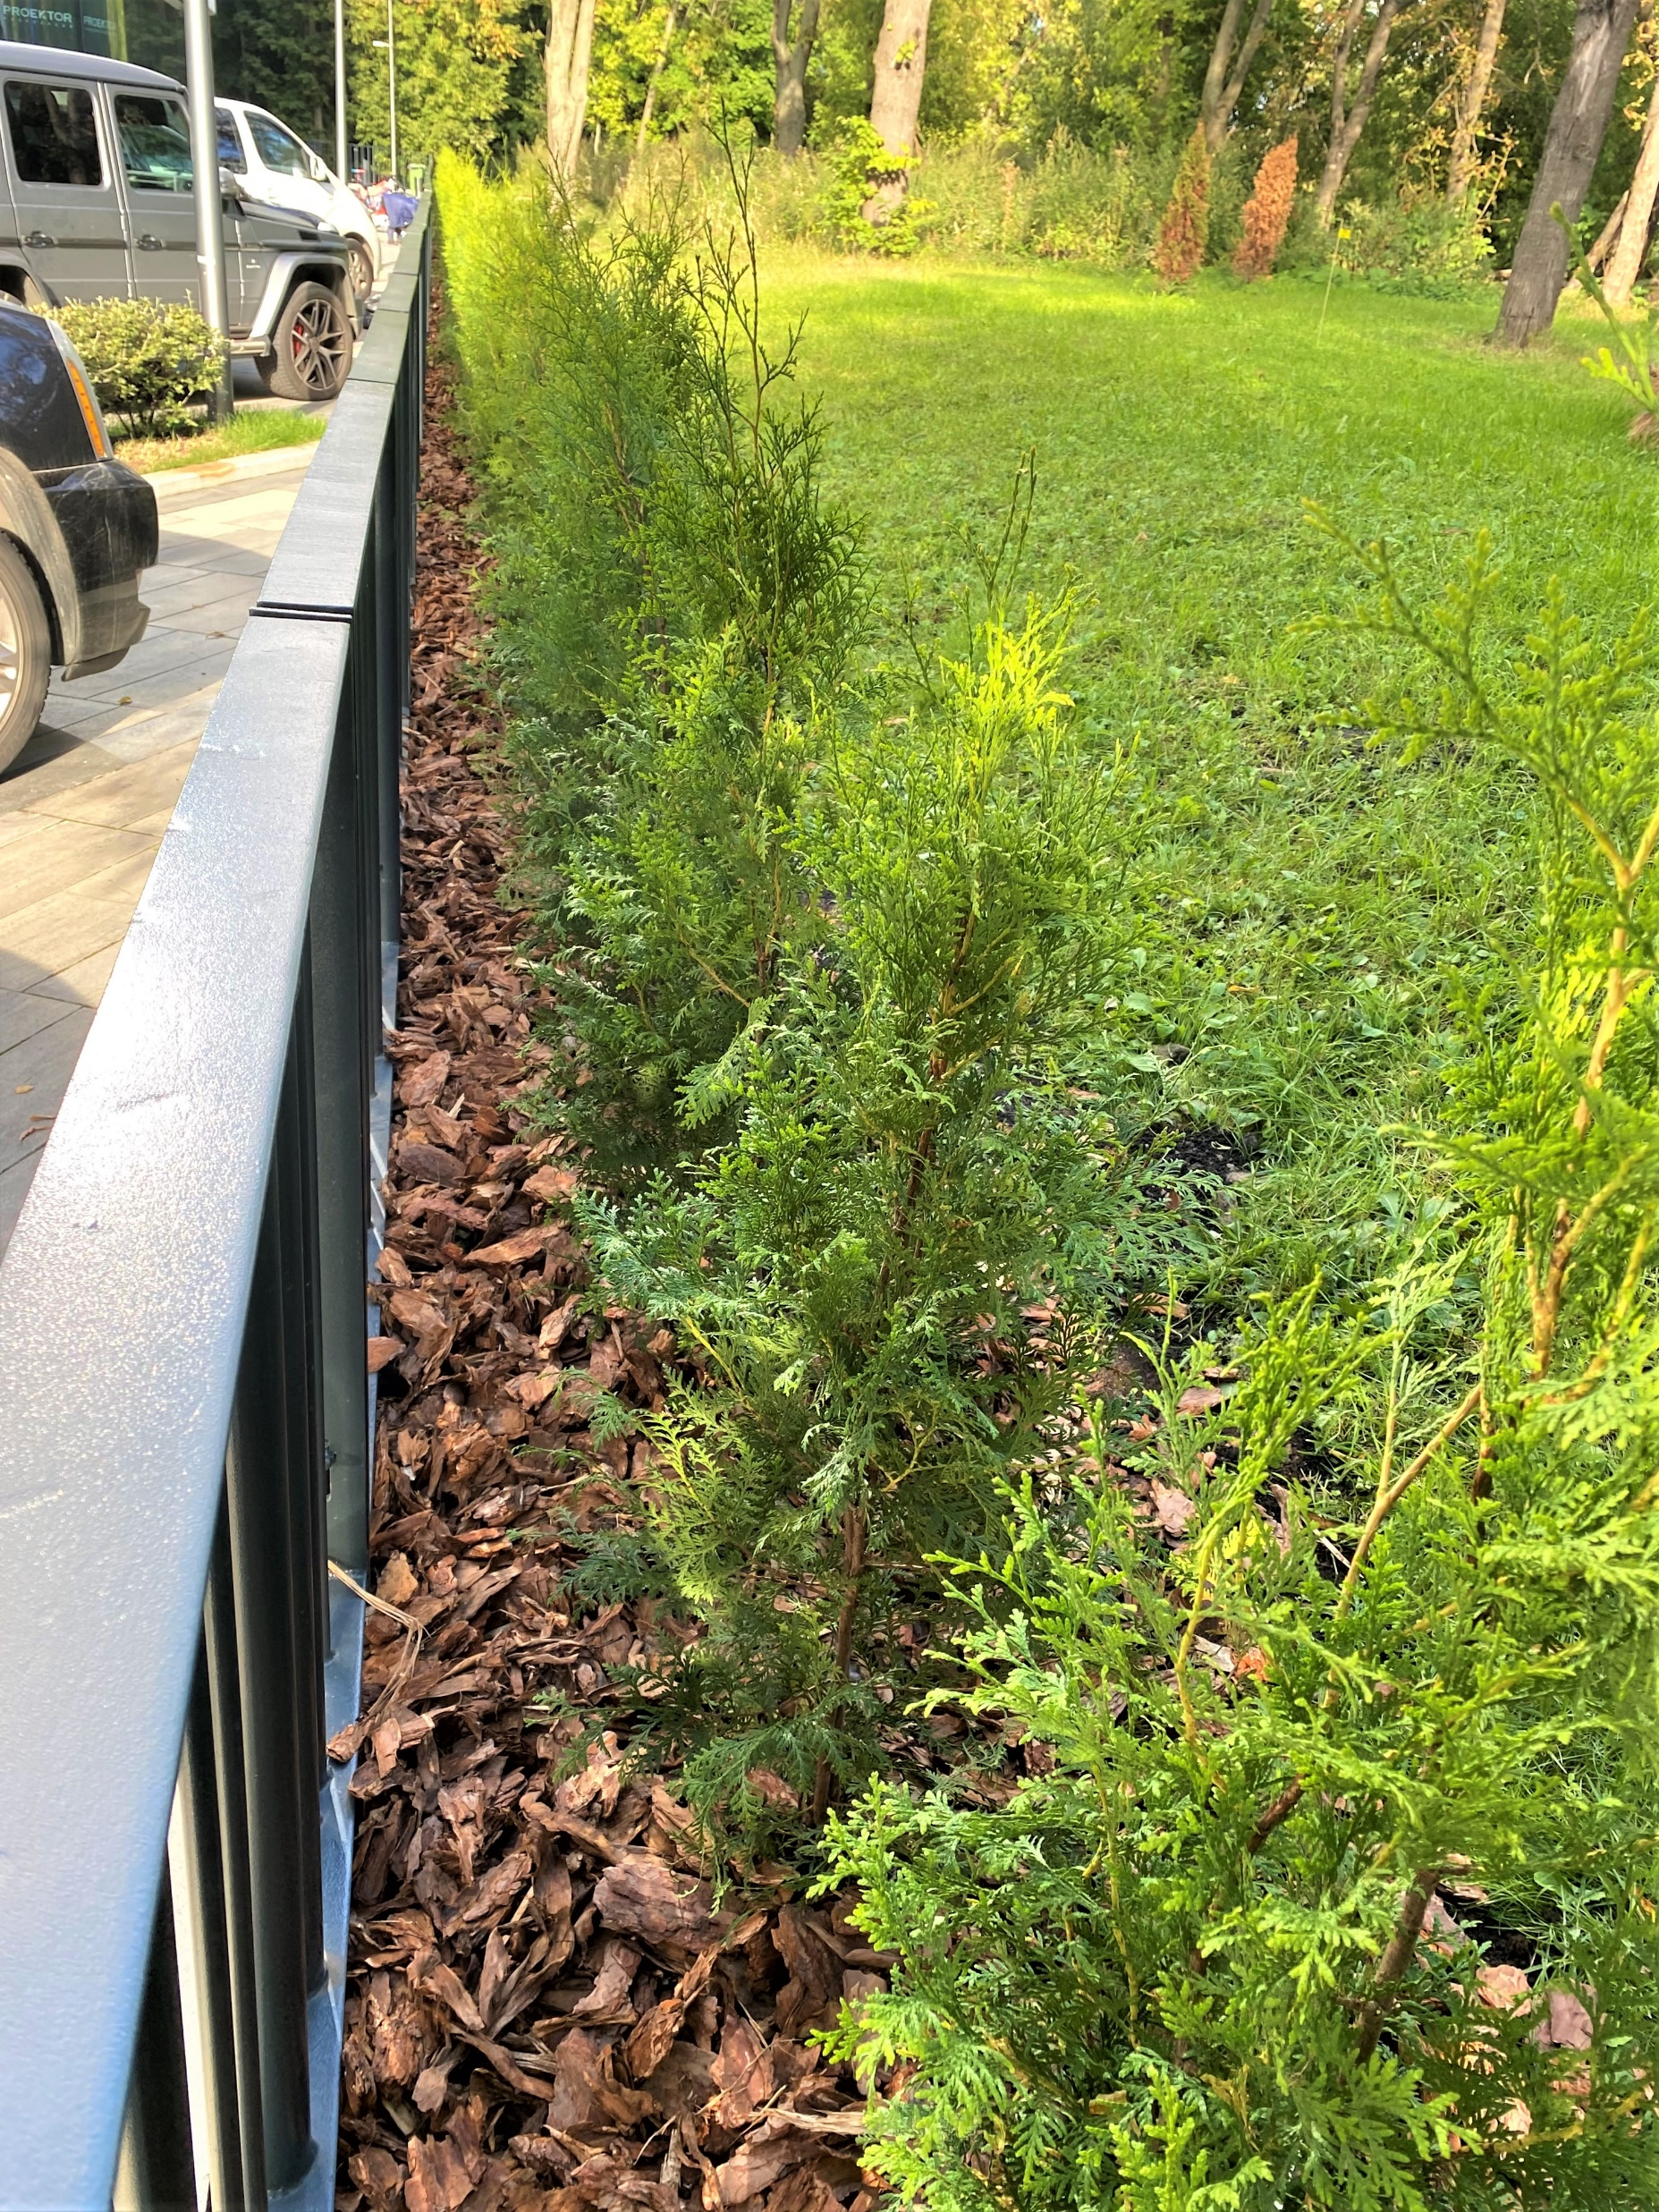
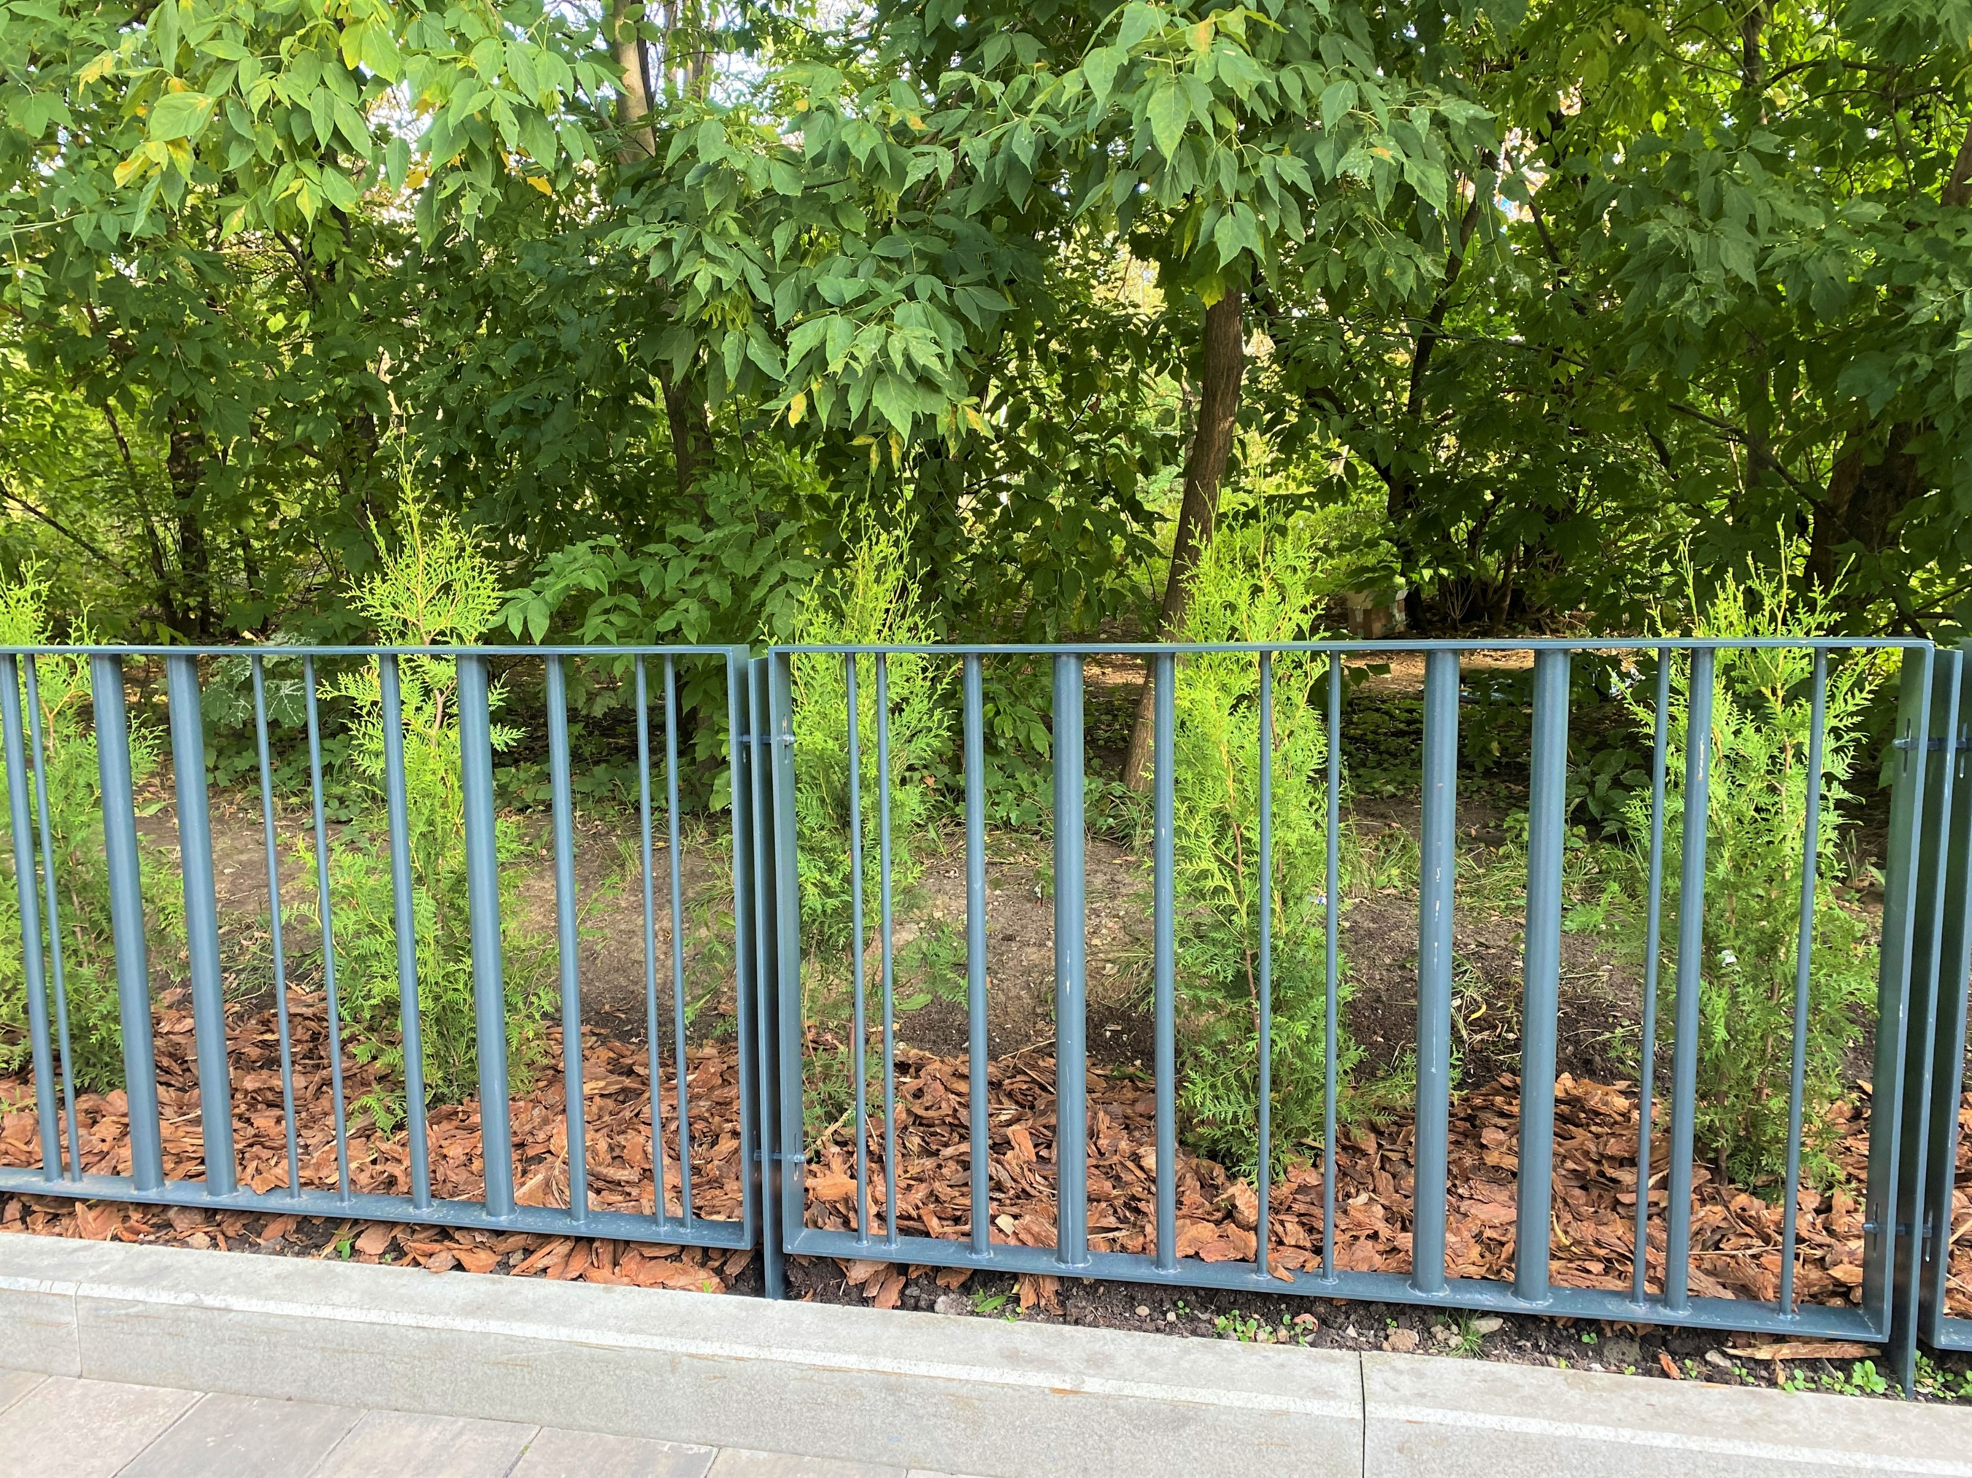
Высадили туи (130 шт.)
Работы по благоустройству

Slide 5
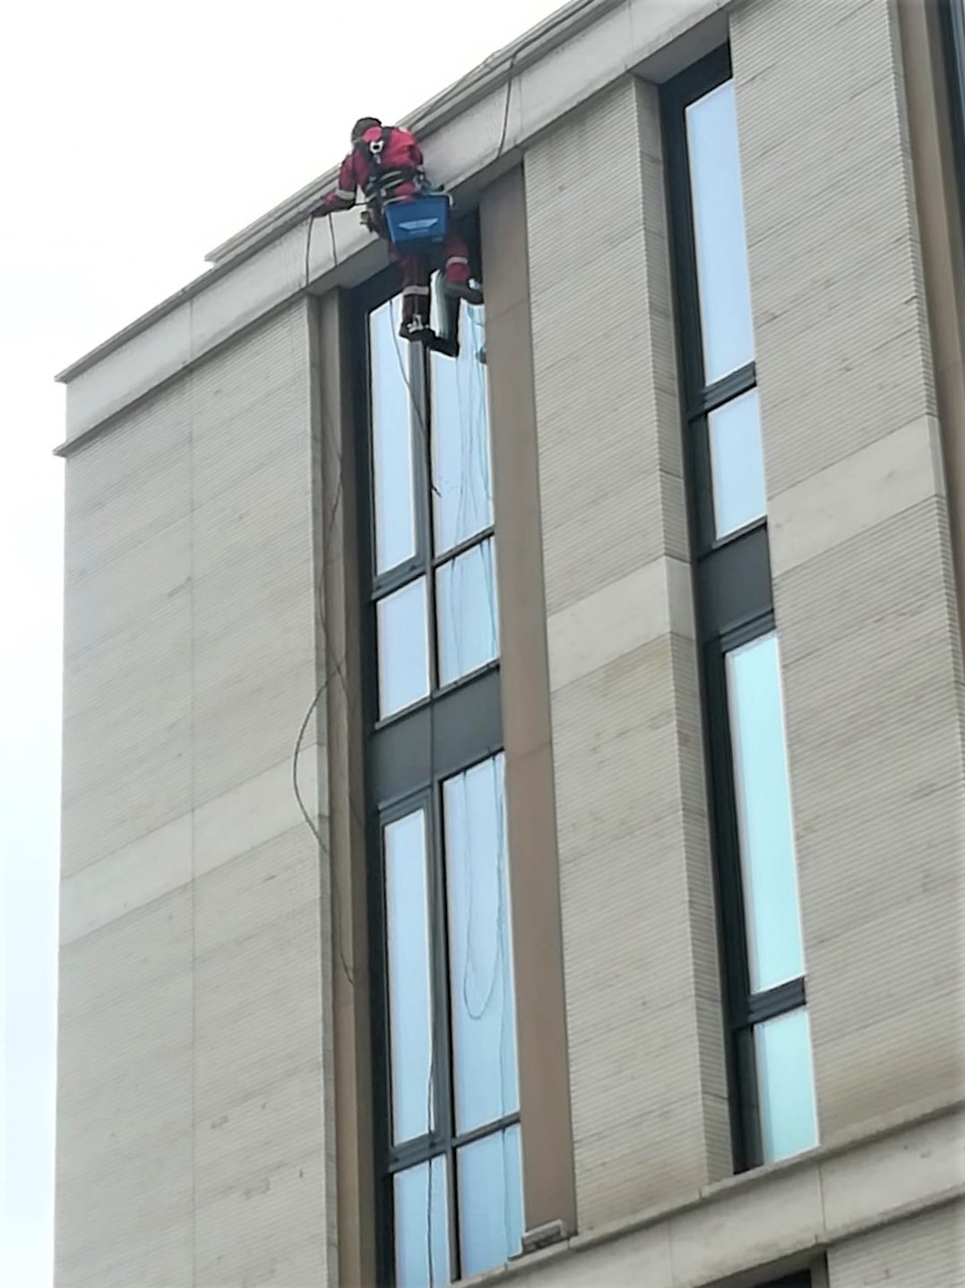
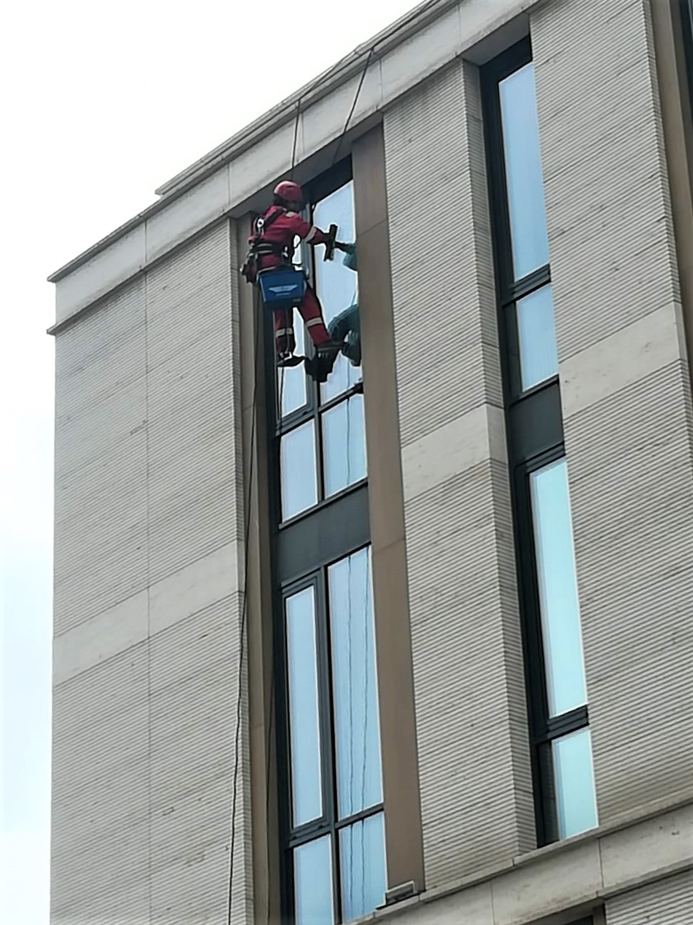
Выполнили мытье фасада с участием альпинистов (9 000 м²)
Работы по благоустройству

Slide 6
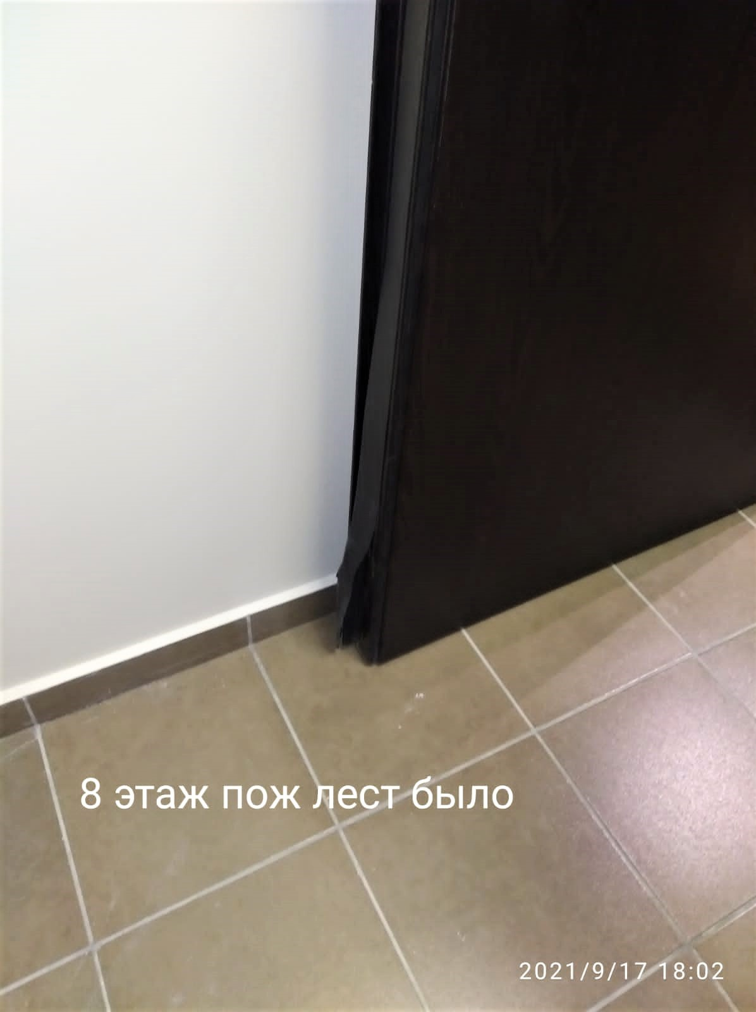
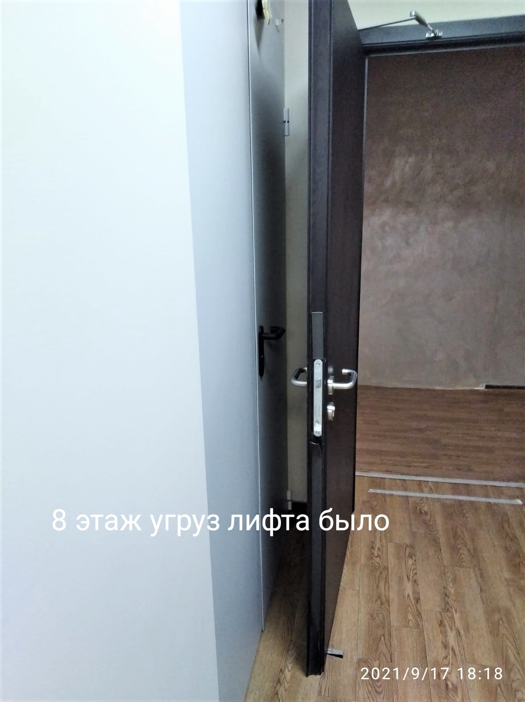
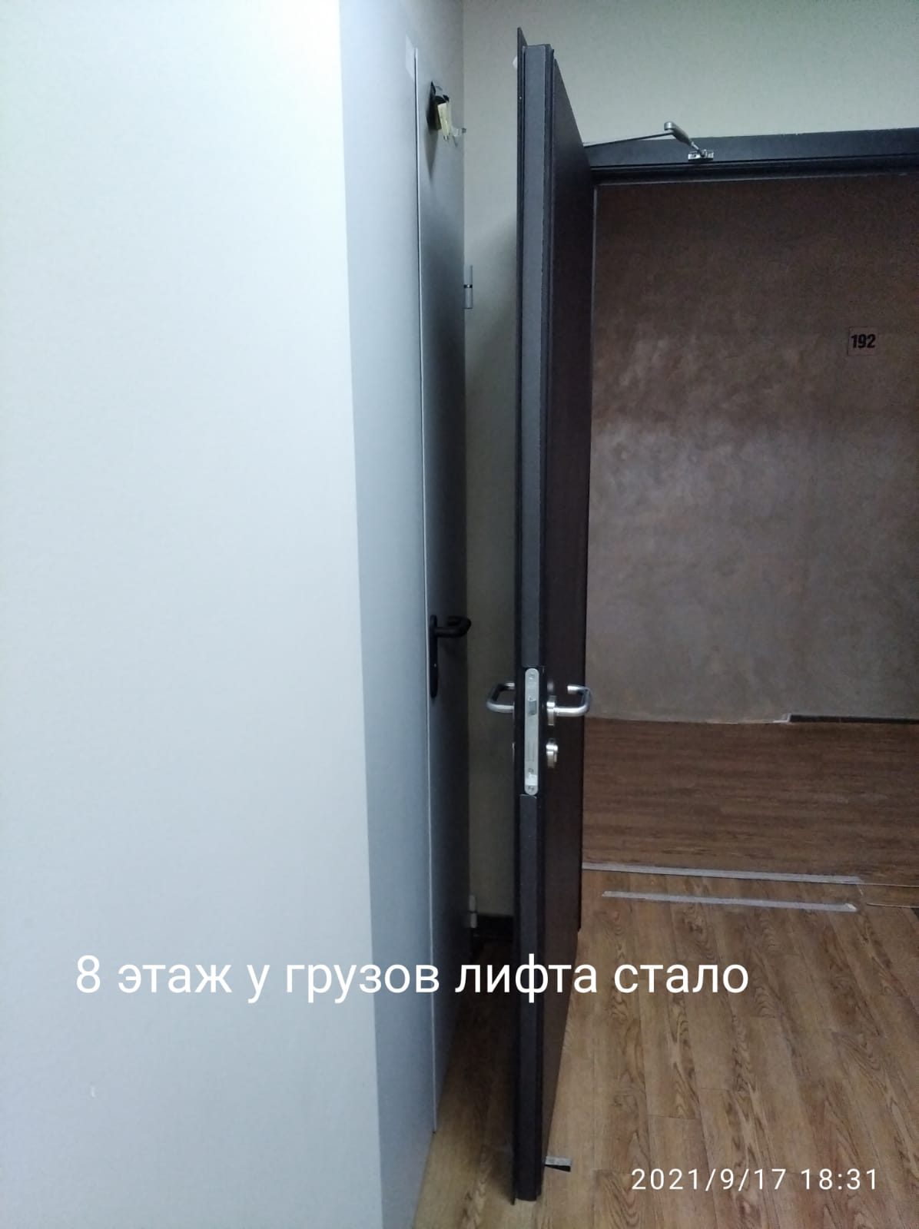
Выполнили замену пожарных лент в подъездах №№ 2 и 3
Работы по благоустройству

Slide 7
Вывоз мусора
Организовали ежедневный сбор и вывоз хозяйственно-бытовых отходов. Ведём раздельный сбор мусора. Строительный мусор вывозится по отдельным заявкам.
 | 2021 | в т. ч. сентябрь 2021
Бытовой мусор | 574,5 м³ | 78,4 м³
в т.ч. РСО | 22,1 м³ | 8,8 м³
Строительный мусор | 467,2 м³ | 56 м³
Всего | 1 022,8 м³ | 128,8 м³
Утилизация элементов питания | 0 | 0

Slide 8
Инженерно-техническое обеспечение
Заменили элементы зеркального панно в подъезде № 2 (5 шт.)
Выполнили чистку светильников аварийного освещения (эвакуационные выходы) на высоте до 2,5 м
Устранили загрязнения электрощитов (щиты силовые, автоматики и освещения)
Прочистили все узлы системы горячего водоснабжения
Провели восстановление тепловой изоляции

Slide 9
За сентябрь 2021 года выполнили 192 заявки через систему «Домиленд»
Работа с заявками
Тип заявки | 2021 | в т.ч. сентябрь 2021
Пропуск | 1 341 | 158
Диспетчерская служба (в т. ч. аварийные заявки) | 391 | 34
Всего | 1 732 | 192

Slide 10
Аварийные заявки
Дата и время | Помещение | Содержание заявки | Принятые меры | Информация о привлечении 3-х лиц | Выполнение заявки
07.09.2021 10:43 | нп. 157 | Не закрывается окно | Произвели осмотр окон, даны контакты компании - производителя окон. |  | ^{07.09.2021} ^{11:52}
10.09.2021 09:32 | кв. 2 | Неприятный запах в одном из стояков | Включили приточную вентиляцию. |  | ^{10.09.2021} ^{10:38}
13.09.2021 12:11 | кв. 137 | Не работает полотенцесушитель и слабый напор воды | Отрегулировали давление холодной и горячей воды |  | ^{13.09.2021} ^{13:09}
14.09.2021 14:51 | кв. 108 | Отвалилось крепление карниза | ^{Закрепили карниз.} |  | ^{15.09.2021} ^{10:57}
22.09.2021 11:36 | кв. 57 | Плохо уходит вода в санузле | ^{Прочистили раковину.} |  | ^{22.09.2021} ^{14:36}
23.09.2021 14:52 | кв. 123 | Не работает розетка в квартире | Выбило автомат в квартирном распредшкафу. Включили. |  | ^{23.09.2021} ^{14:53}
29.09.2021 10:25 | нп. 218 | Нет воды | Отключена ГВС по одному стояку. Устранили аварию в кв. 156 |  | ^{29.09.2021} ^{14:22}

Slide 11
Услуги консьержей
За истекший период консьержи стремились создать комфортные условия для жильцов ЖК Воробьев дом: оказывали помощь в принятии заказов, корреспонденции и сопровождали гостей.
График работы: ежедневно 9:00-21:00
 | 2021 год | в т.ч. сентябрь 2021 года
Всего выполнено заявок (сопровождение гостей, прием заказов и т.д.) | 13 681 | 1 968

Slide 12
Уборка здания и территории
В сентябре выполнили следующие работы (кроме ежедневных работ):
Вид уборки | Место уборки
Провели влажную уборку окон с внутренней стороны с применением спец. средств | подъезды №№ 1, 2, 3 (лестница, лестничный холл)
Выполнили удаление пыли из напольных конвекторов с помощью пылесоса (16 шт.) | подъезды №№ 1, 2, 3 (вестибюли)
Прочистили желоба в паркинге и по периметру | паркинг (-1,-2)
Провели работы в паркинге (грунтовка, покраска столбов и люков | паркинг
Пересадили кустарники вдоль забора (260 шт.) | придомовая территория
Провели корчевание деревьев ивы (3 шт.) на склоне | придомовая территория
Выполнили посадку деревьев (3 шт.) на склоне | придомовая территория

Slide 13
Мероприятия в связи с пандемией COVID-19
Ведем работы по обработке поверхностей дезинфицирующими средствами: 2 раза в день.
В рамках регулярной уборки используем дезинфицирующее средство.
Ежедневно проводим осмотр сотрудников и измеряем температуру тела. Все сотрудники обеспечены индивидуальными средствами защиты (маски и перчатки).

Slide 14
Сентябрь 2021 года
Остаток средств на начало периода | 16 166 907 руб.
Всего поступило | 588 906 руб.
Всего потрачено | 0 руб.
Остаток средств | 0 руб.
Справочно: задолженность собственников в фонд капитального ремонта | 1 321 654,44 руб.
Фонд капитального ремонта
На остаток средств начисляются проценты по ставке 2,46%. Срок депозита – до 5 июня 2022 года.

Slide 15
Планы на октябрь 2021 года
Инженерные системы | Клининг | Уход за декоративными растениями и газоном
Устраним загрязнения щитов вводных распределительных устройств | Проведем комплексную уборку ковриков в тамбурах вестибюля | Выполним санитарную обрезку деревьев (10 шт.)
Выполним протяжку соединительных зажимов вводных распределительных устройств | Выполним влажную уборку светопрозрачных конструкций с внутренней и наружной стороны с использованием специальных средств для мытья окон | Проведем стрижку и формирование живой изгороди (210 шт.)
Выполним маркировку элементов электроустановок, токоведущих проводников, нулевых, рабочих и защитных проводников | Проведем влажную уборку окон с внутренней стороны с применением специальных средств | Осуществим подзимнюю подкормку
Планово-профилактические работы вводных электрощитов с учетом замечаний технических отчетов | Осуществим работы в паркинге (грунтовка, покраска столбов и люков) | Выполним влагозарядковый полив (все декоративно-лиственные и хвойные растения)

Slide 16
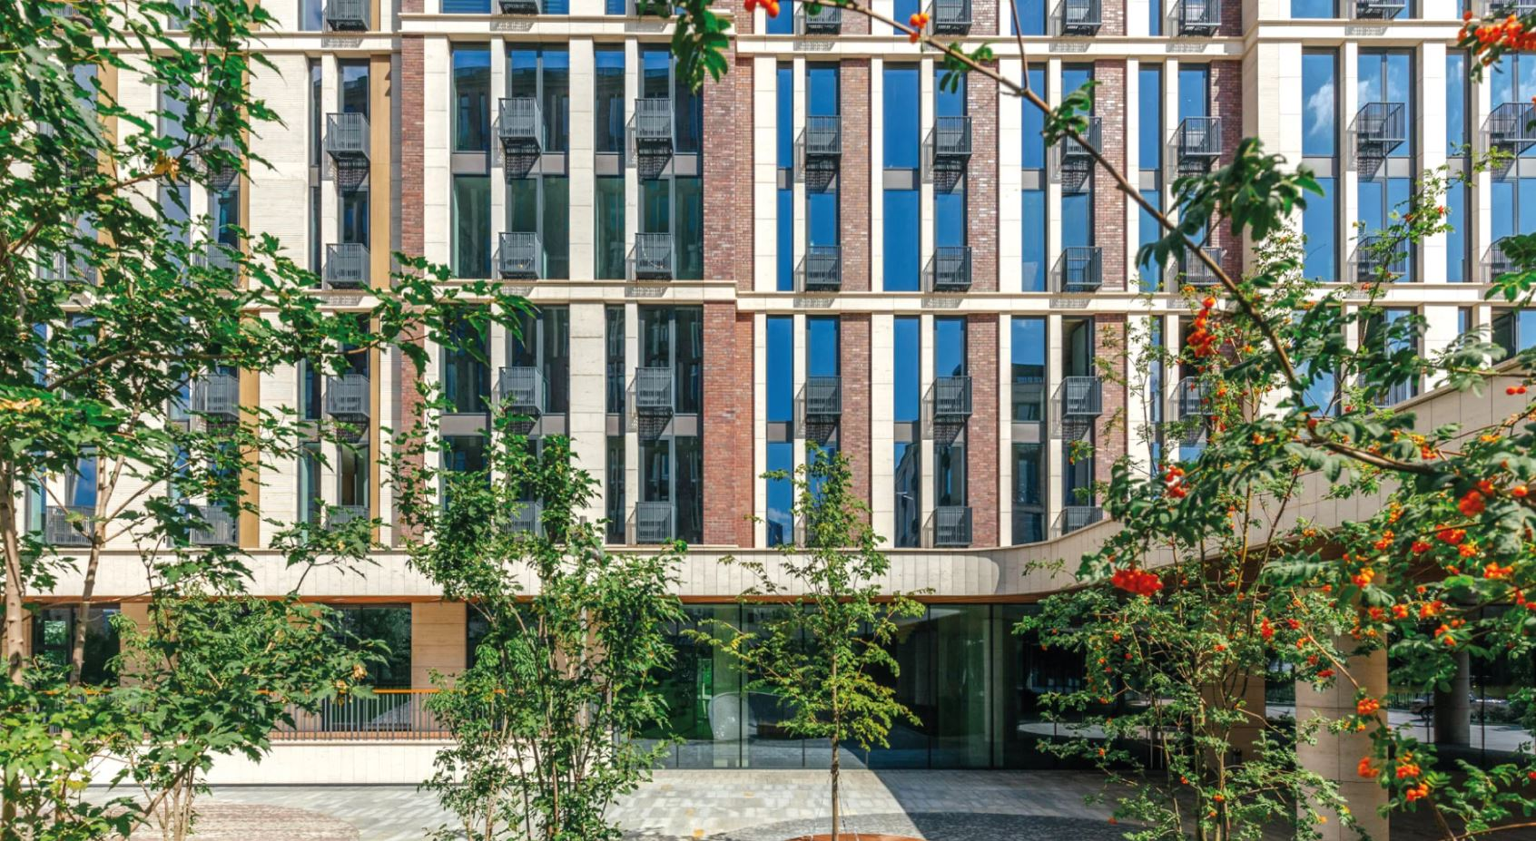
https://uk-vorobievdom.ru/
info@uk-vorobievdom.ru
+7 (495) 940-55-55

